Slide 1
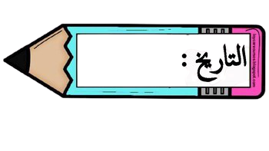
3 - 6
أحل المسألة
أبحث عن نمط
أ.أحـمـد الأحـمـدي @ahmad9963

Slide 2
فكرة الدرس
أحل مسائل بالبحث عن نمط
أ.أحـمـد الأحـمـدي @ahmad9963

Slide 3
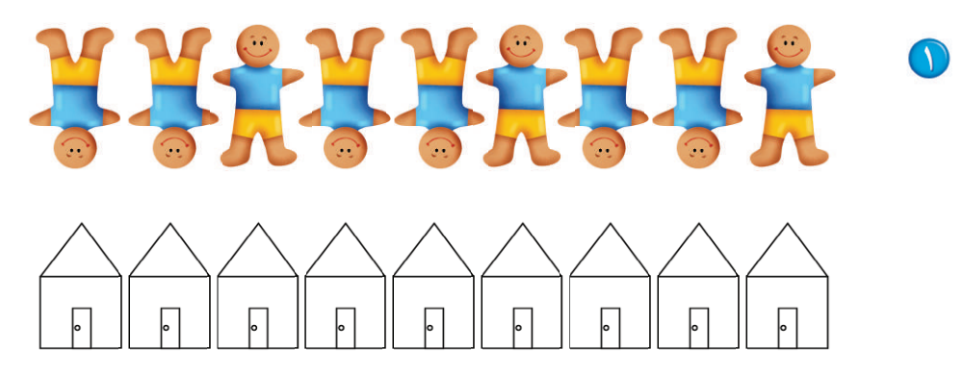
أ.أحـمـد الأحـمـدي @ahmad9963

Slide 4
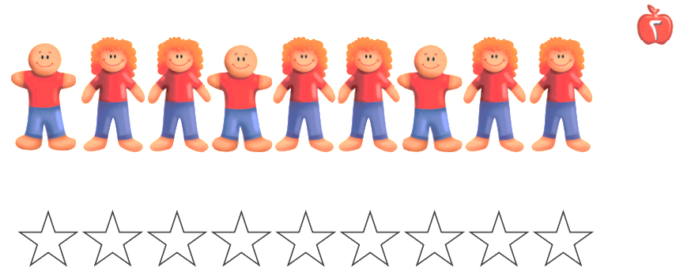
أ.أحـمـد الأحـمـدي @ahmad9963

Slide 5
أ.أحـمـد الأحـمـدي @ahmad9963

